Slide 1
Universidade Aberta do SUS – UNASUS Universidade Federal de Pelotas Especialização em Saúde da Família Modalidade a Distância Turma 1 – Julho de 2011
Qualidade da Atenção aos Hipertensos
Aluna: Camilla Sandrianny Pereira Barbosa
Orientadora: Lúcia Azambuja Saraiva Vieira
PELOTAS, 27 DE NOVEMBRO DE 2012

Slide 2
INTRODUÇÃO
É importante qualificar a atenção ao hipertenso, atualizar os registros no HIPERDIA;
A ação melhorou a prática e a qualidade do trabalho oferecido;
A intervenção aconteceu no município de Queimadas-PB, agreste Paraibano;
Município têm 41.297 habitantes e 33 mil eleitores;
É coberto por 100% de ESF;
A intervenção realizada na UBSF Malhada Grande;
Cobre 701 famílias, 2644 pessoas destes 255 hipertensos;
O cadastro dos hipertensos no programa HIPERDIA desatualizado;
Acompanhamento inadequado;
Profissionais desarticulados;

Slide 3
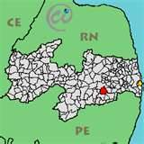
Queimadas - pb

Slide 4
Queimadas-pb

Slide 5
Mapa do Município de Queimadas

Slide 6
objetivos e metas
1. Ampliar a cobertura aos hipertensos;
Cadastrar no programa hiperdia 100% dos pacientes hipertensos.
2. Melhorar a adesão do hipertenso;
Buscar 100% dos hipertensos faltosos;
3. Melhorar a qualidade do atendimento ao paciente hipertenso
Realizar exames complementares 100% dos pacientes cadastrados;
Garantir tratamento medicamentoso para 100% dos pacientes;

Slide 7
Objetivos e metas
4. Mapear os hipertensos de risco;
Realizar estratificação de risco cardiovascular em 50% dos hipertensos cadastrados;
5. Promover a saúde dos hipertensos;
Garantir consulta periódica com o dentista a 40% dos hipertensos cadastrados;
Garantir orientação nutricional a 50% dos hipertensos cadastrados;
Garantir orientação em relação à prática de atividade física a 50% dos hipertensos cadastrados;
Orientar 50% dos hipertensos sobre os riscos do tabagismo.

Slide 8
metodologia
Realizada reunião com equipe;
Criado um cronograma de reuniões quinzenais com equipe;
Capacitação dos ACS para cadastramento dos hipertensos;
Realizado agendamento de visitas nos sítios distantes junto com ACS;
Formado grupo de hipertensos e atividades de educação em saúde;
Agendamento de consultas médicas e odontólogicas;
Solicitado apoio dos profissionais do NASF.

Slide 9
resultados
Cadastrou-se 73,4% hipertensos, enquanto que iniciamos como percentual inferior a 20%.

Slide 10
resultados
Conseguimos acompanhar e avaliar o número de pacientes com exames complementares em dia, contudo apenas nos aproximamos da meta de 100%, de pacientes com exames complementares em dia.

Slide 11
resultados
Demonstra a oscilação entre os meses de intervenção, em virtude do aumento da cobertura entre o primeiro e o quarto mês.

Slide 12
resultados

Slide 13
resultados

Slide 14
resultados

Slide 15
Resultados

Slide 16
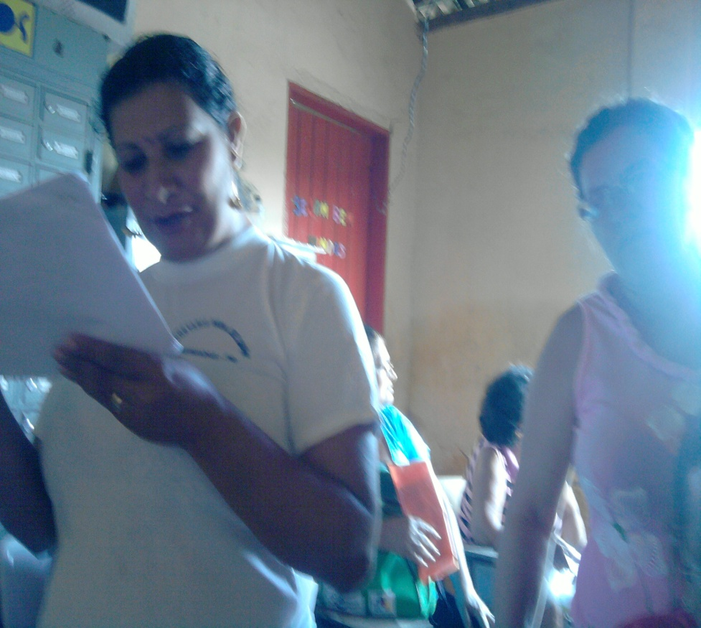
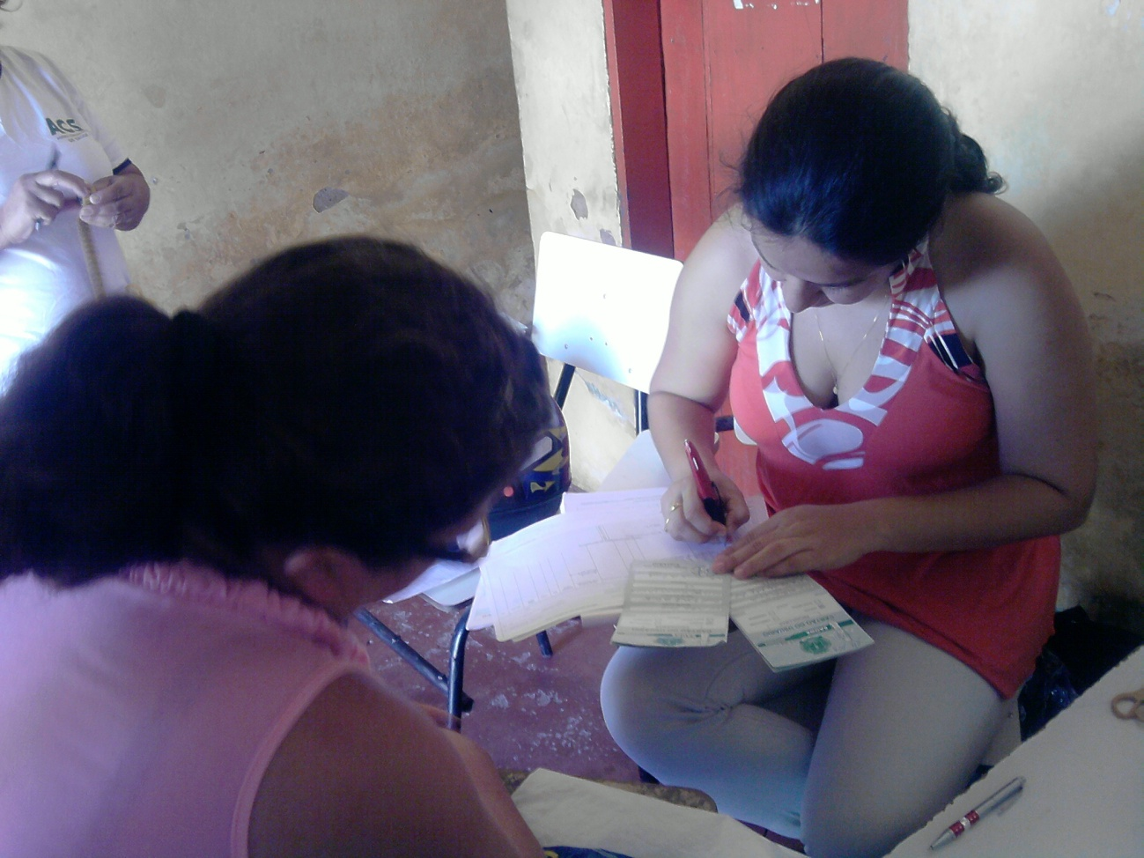
Trabalho no Grupo Escolar Gravatá

Slide 17
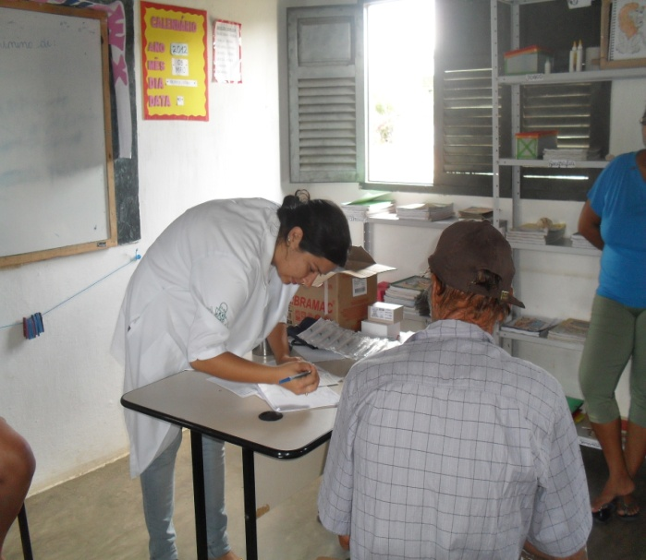
Acompanhamento nos Sítios Gravatá e Recanto

Slide 18
Palestra das Odontólogas no Sítio Queimadas de Dentro

Slide 19
Palestra no grupo escolar do sítio malhada e gravatá duartes

Slide 20
Discussão
Propiciou ampliação da cobertura;
Melhoria da atenção ao hipertenso;
A equipe se capacitou e procurou seguir as recomendações do MS;
Melhorou a interação da equipe;
O impacto é pouco percebido, contudo é notória a satisfação dos pacientes;
A equipe está integrada e interessada em dar continuidade à intervenção na rotina do serviço;

Slide 21
Reflexão Crítica sobre o Processo de aprendizagem e na Implementação da Intervenção.
Conhecimento adquirido teórico e prático;
Maior conhecimento da área de abrangência;
Possibilitar melhor conhecimento dos pacientes e dos condicionantes sociais;
Aumentou o engajamento na equipe de saúde;
A análise situacional ampliou a compreensão das necessidades da unidade e da população;
A necessidade de se reciclar através do TQC;

Slide 22
OBRIGADA!!!!!

